Slide 1
Призрак старого города

Slide 2
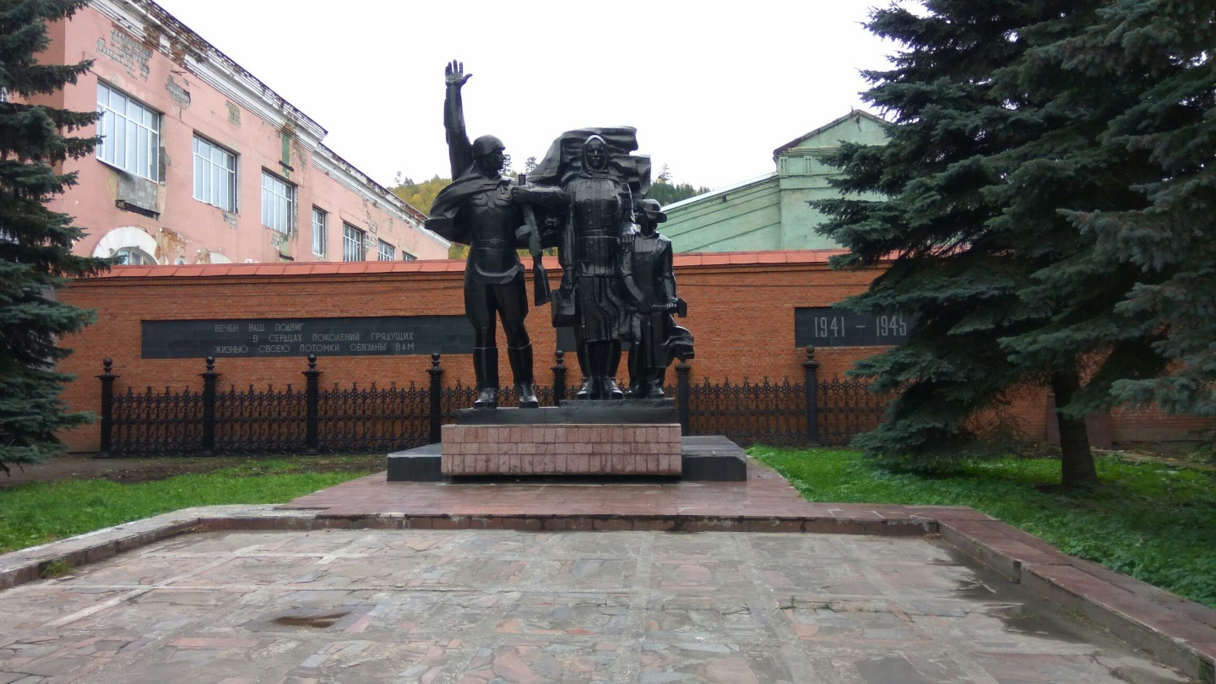
Бастенькие ворота

Slide 3
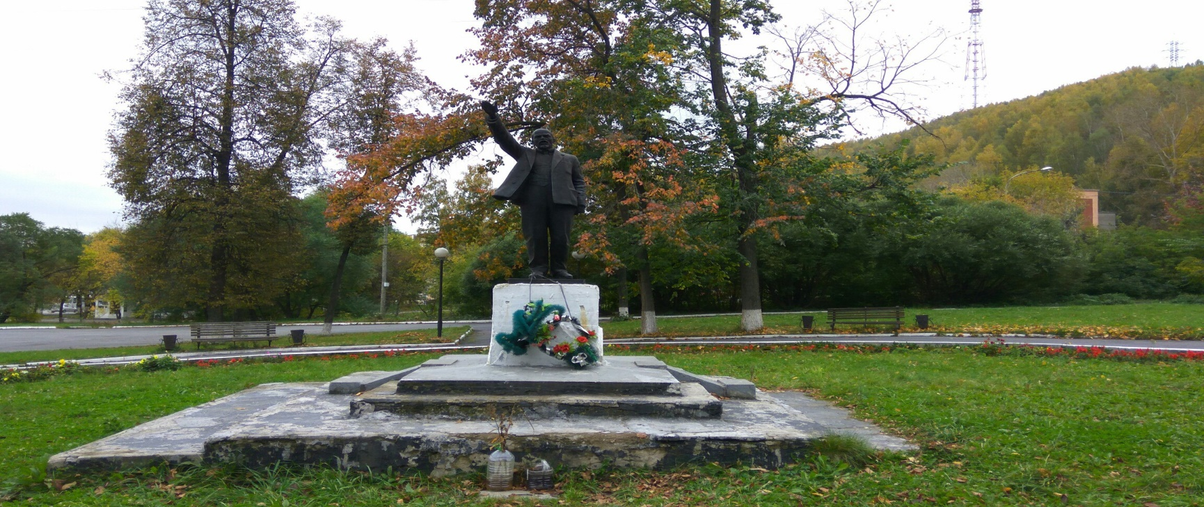
Памятник в.и.ленину

Slide 4
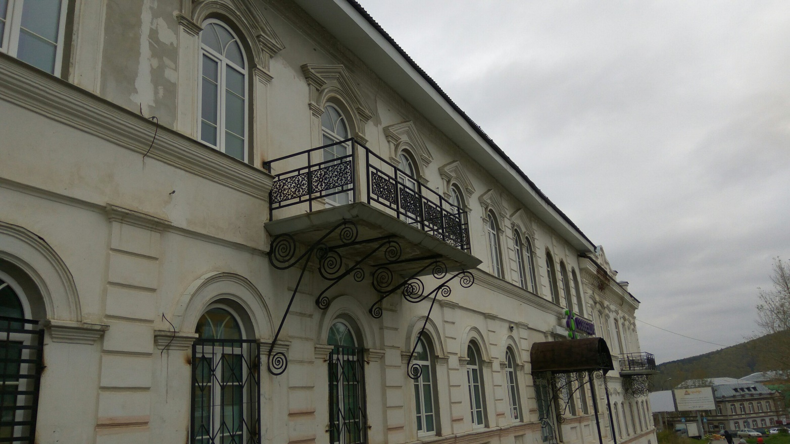
земская управа, ул. Ленина. Дом 18

Slide 5
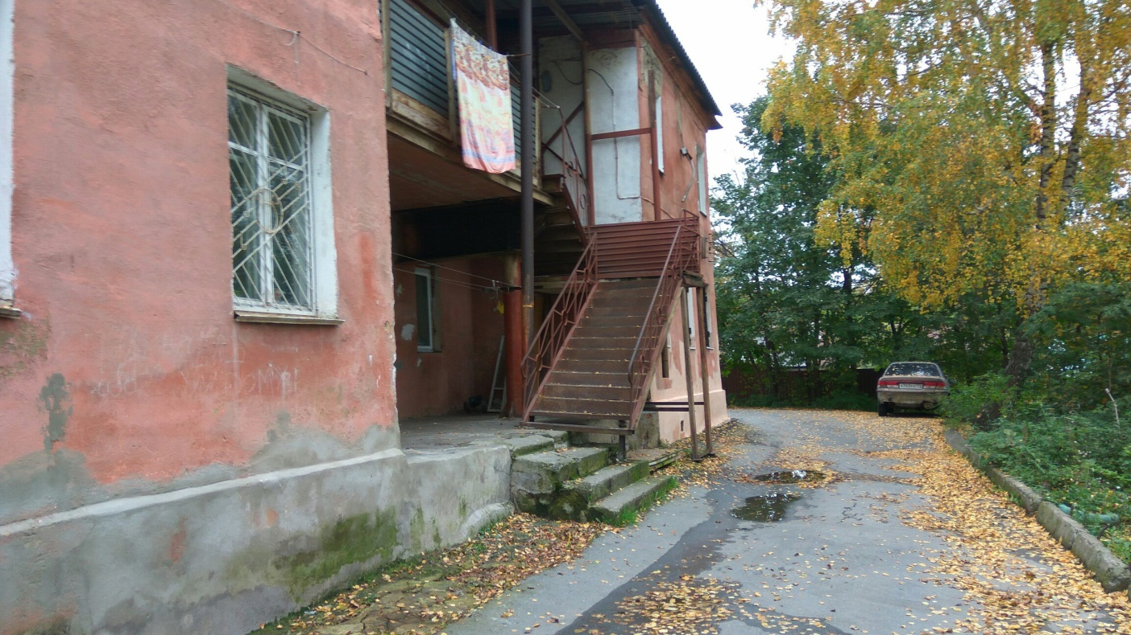
Ул. Октябрьская, 7

Slide 6
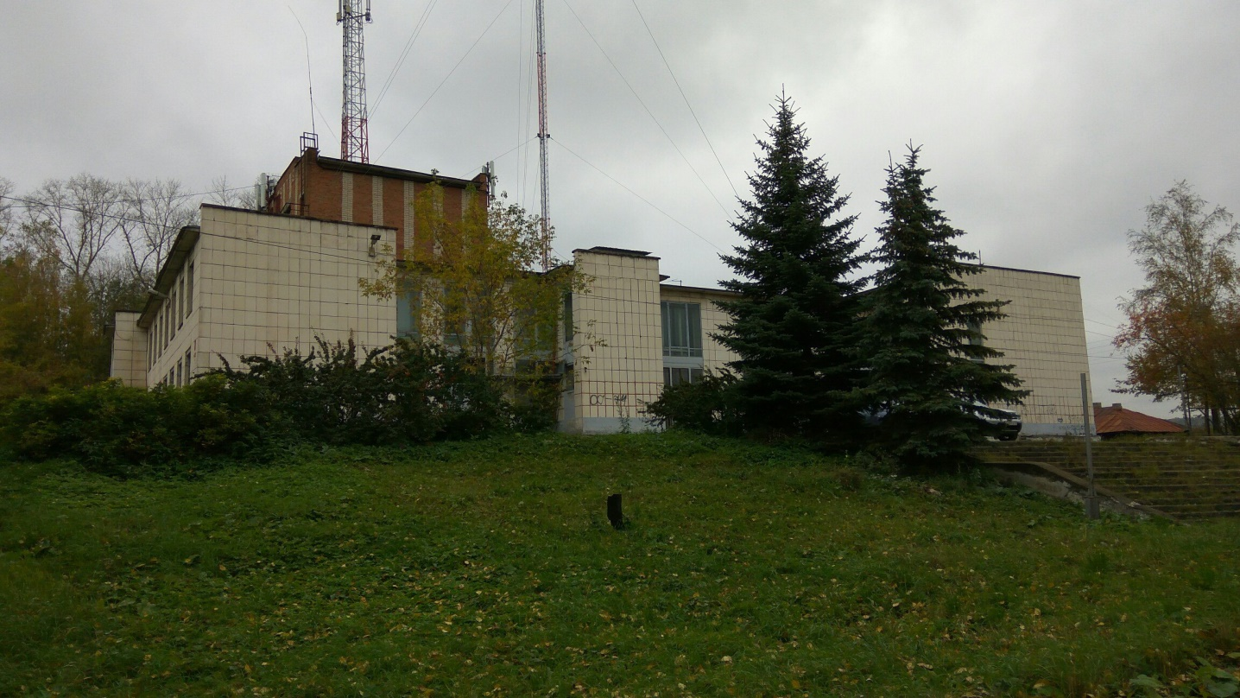
Женская гимназия

Slide 7
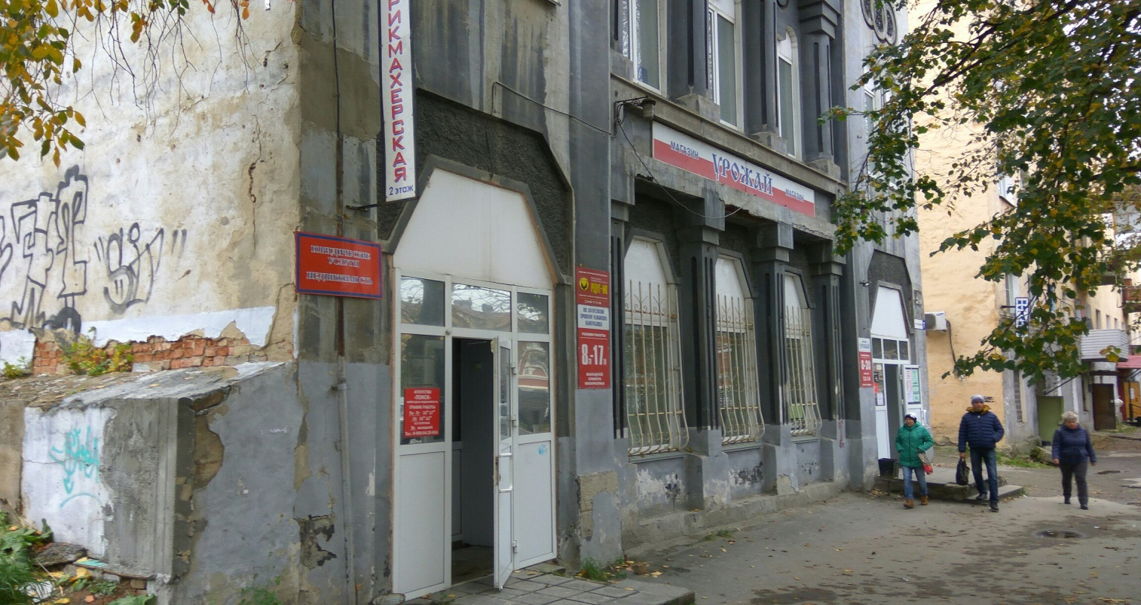
Улица скворцова, 7

Slide 8
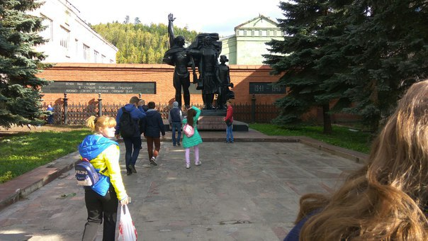
Группа и-1 :з

